Slide 1
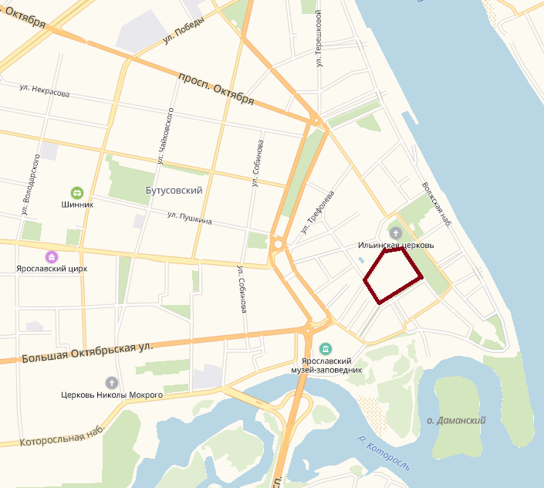
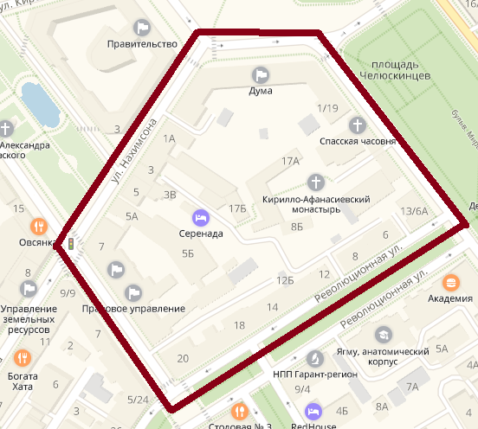
Исторический квартал, ограниченный улицами Нахимсона, Андропова, Революционной и площадью Челюскинцев

Slide 2
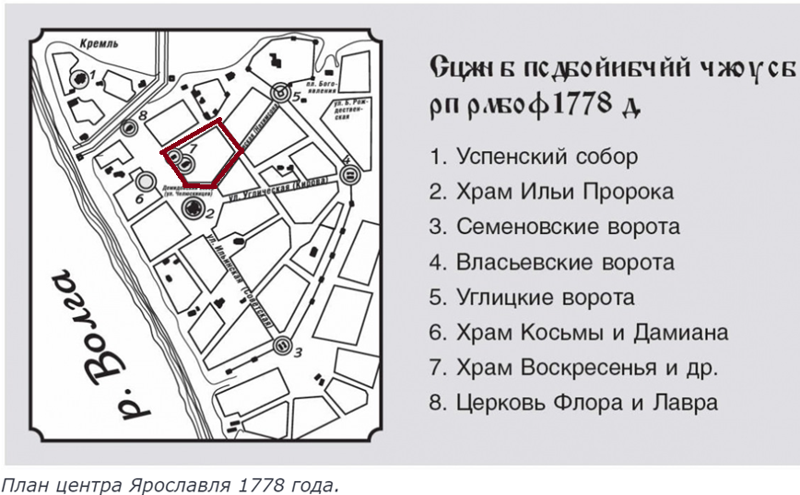
В 1777 году Ярославль стал центром наместничества. Город получает утвержденный регулярный план застройки. В границах современных улиц Нахимсона, Революционной, Андропова и Площади Челюскинцев, был сформирован новый центральный квартал (бывший №8).

Slide 3
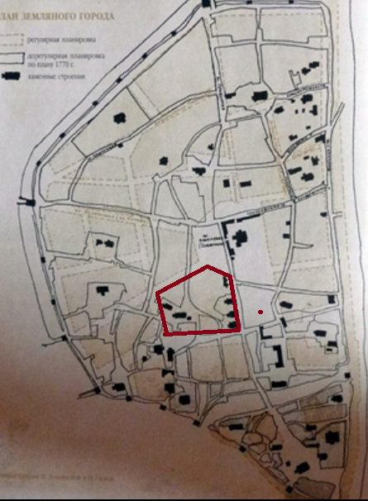
Схема вновь формируемых улиц согласно плану застройки 1777 г.
Согласно новому плану застройки формировали новые улицы. Большинство новых улиц пролегли по ходу старых, выпрямляя или расширяя их. Улица Ростовская (совр. Андропова) в плане была обозначена как одна из тех, которую пришлось пробивать по существующей застройке.
Также по существующей застройке (были разрушены две дорегулярные улицы Перебакина и Запрудная)пробивали улицу Рождественскую (совр. Нахимсона).
На схеме дорегулярной застройки (схема 1770 года)Ярославля пунктиром показаны вновь формируемые улицы и вновь образуемый ими квартал.

Slide 4
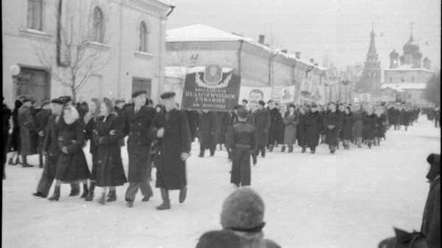
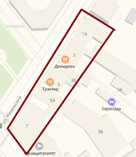
Улица Нахимсона
Застройка этой улицы (бывш. Рождественская) сложилась, в основном, в конце XVIII — начале XIX столетий.
Жилой дом (ул. Нахимсона, 1) построен в 80-е годы XVIII столетия как дом винного пристава. Это один из первых жилых домов, возведенных по регулярному плану 1778 года. В середине XIX века здание перестроено в стиле позднего классицизма и получило оформление в виде тонкого штукатурного руста, филенок, измельченных наличников окон.
Вплотную к нему примыкает бывший дом Шишонкова (ул. Нахимсона, 3), построенный в начале XIX века. Скромный его фасад, решенный в стиле упрощенного классицизма, имеет арочный проезд.
Далее расположен бывший дом Щукина (ул. Нахимсона, 5), выполненный в начале XIX века по «образцовому» проекту из «Собрания фасадов...» 1809 года. Двухэтажное здание оформлено тремя арочными нишами в центре, плоскими нишами — филенками над окнами второго этажа, рустованными угловыми лопатками, типично классическим карнизом.
Интересным памятником архитектуры эпохи раннего классицизма является бывший дом вице-губернатора (ул. Андропова, 6), возведенный в 80-е годы XVIII века в числе первых казенных построек губернского Ярославля (сейчас это угловая часть дома, занимаемого горсоветом).

Slide 5
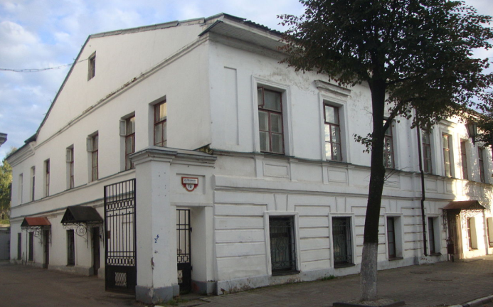
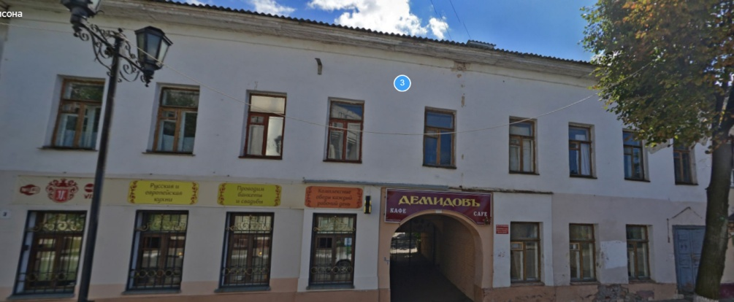
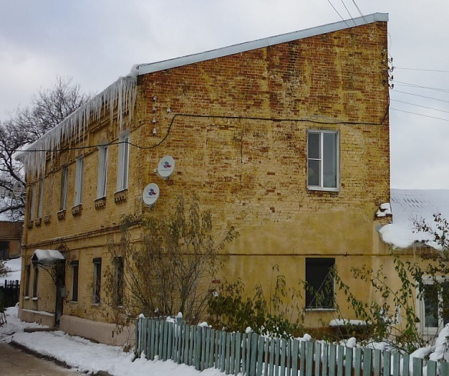
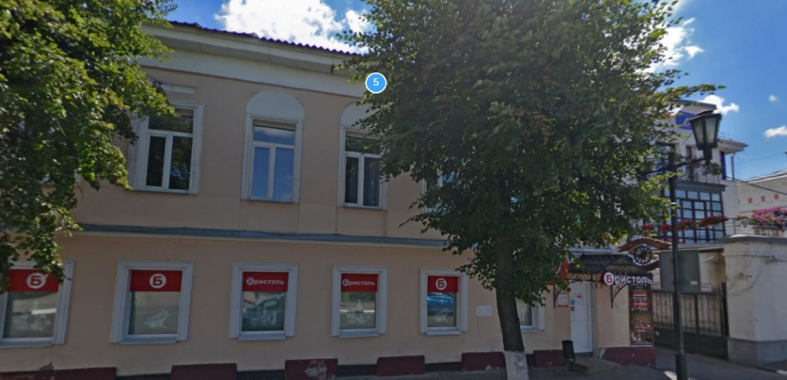
Ул. Нахимсона 1а Известен, как дом винного пристава. В настоящий момент в части дома расположен Музей истории пряника. Это единственный музей в России, посвященный данной теме!
ул. Нахимсона 3
Известен, как бывшая усадьба Шишонкова.
Построен в начале XIX в
Северный флигель бывшей усадьбы, Нахимсона 3б
ул. Нахимсона 5
Бывшая усадьба Щукиной, построенная в 1810-х и впервые отмеченная на плане города в 1836 году

Slide 6

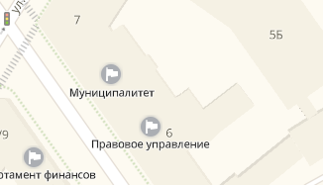
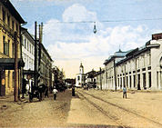
Улица Андропова
Эта улица (бывш. Ростовская, Екатерининская) сложилась в конце XVIII века при регулярной перепланировке города. Тогда же появились на ней и первые постройки: Дом призрения ближнего, Дом вице-губернатора, Гостиный двор.
В рассматриваемом нами квартале сохранилось здание Дома вице-губернатора

Slide 7
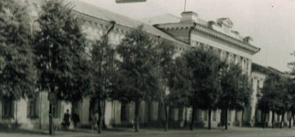
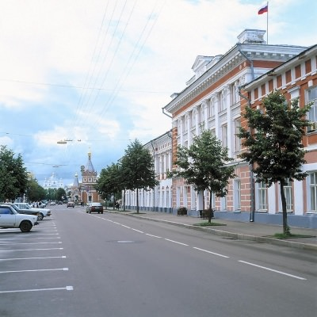
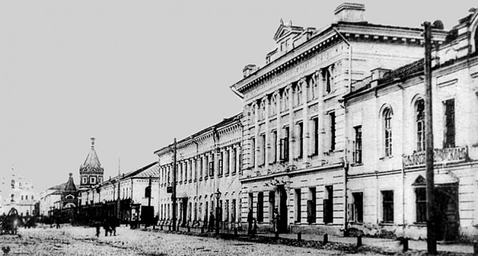
Ул. Андропова 6/7 бывший дом вице-губернатора (современное здание мэрии г. Ярославля)
Возведен в 80-е годы XVIII века в числе первых казенных построек губернского Ярославля (сейчас это угловая часть дома)., В 80-е годы XIX века с южной стороны к дому вице-губернатора было пристроено помещение для губернской земской управы
Фотография советского периода
Современный вид
Фотография начала ХХ века

Slide 8
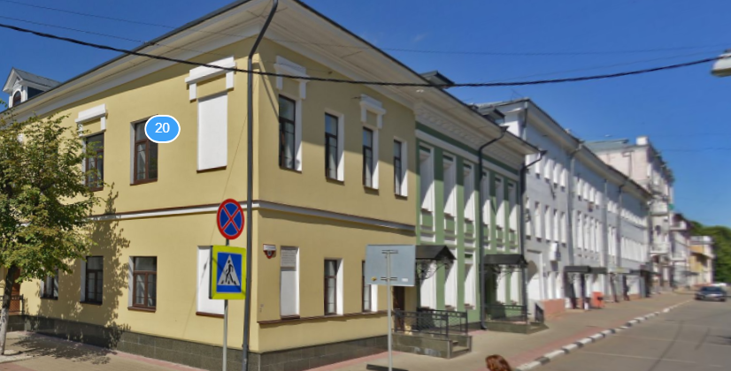
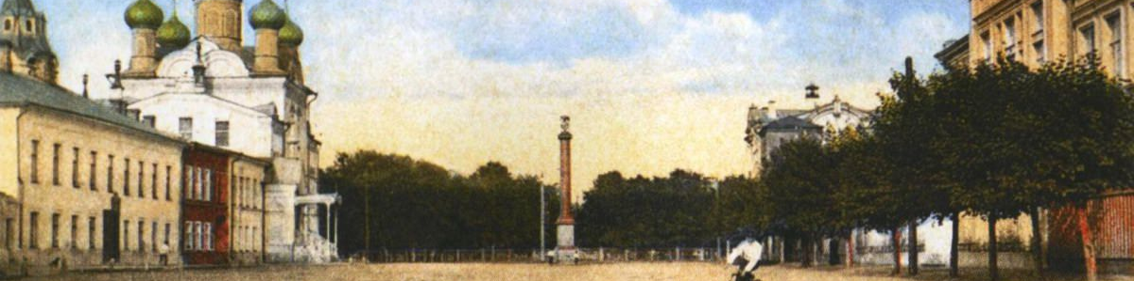
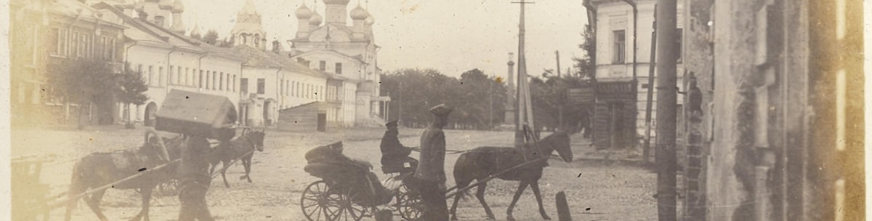
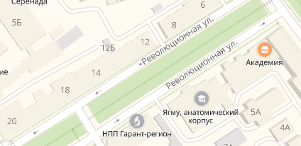
Улица Революционная
До регулярного планировки города улица называлась Сенной. Название связано с тем, что улица находилась около городского торга, где продавали сено и скот. С конца XVIII века улица носила название Воскресенской улицы по расположенной на ней церкви Воскресения (снесена в 1930 году) около Афанасьевского монастыря.
В 1918 году улица переименована в Революционную в честь Октябрьской революции. С апреля 1930 года улица стала называться Революционной улицей 1905 года в честь событий 9 декабря 1905 года в Ярославле, вошедших в историю как «Кровавая пятница», но название не прижилось

Slide 9
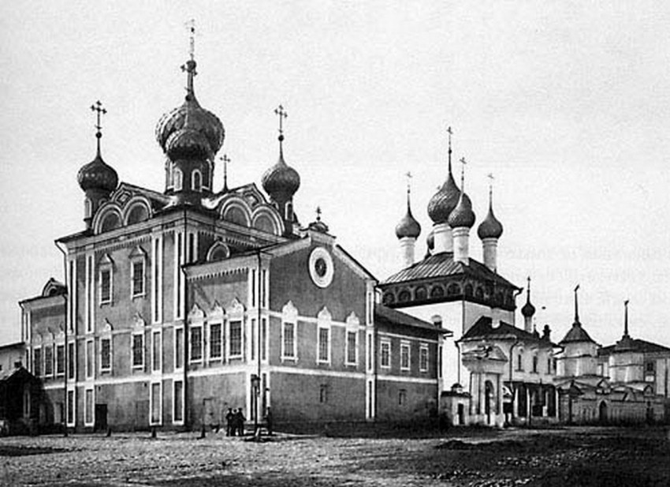
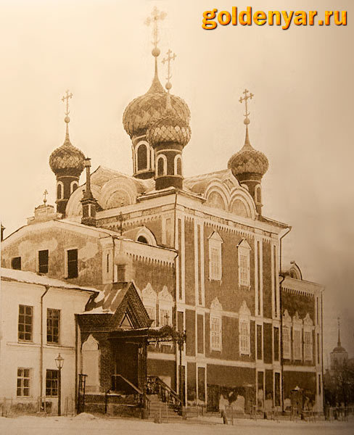
Церковь Воскресения Христова улица Революционная 6
Церковь воскресения Христова -находилась на пересечении улиц Воскресенской (ныне - Революционной) и Ильинской площади (ныне - площадь Челюскинцев). Построена Воскресенская церковь в 1660 году. Снесена в 1930 году. На месте церкви сейчас находится жилой дом № 13/6а на площади Челюскинцев.

Slide 10
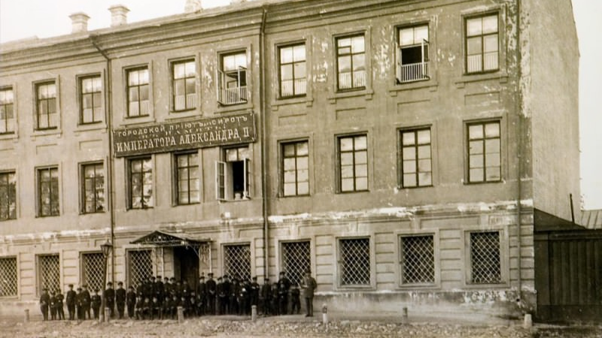
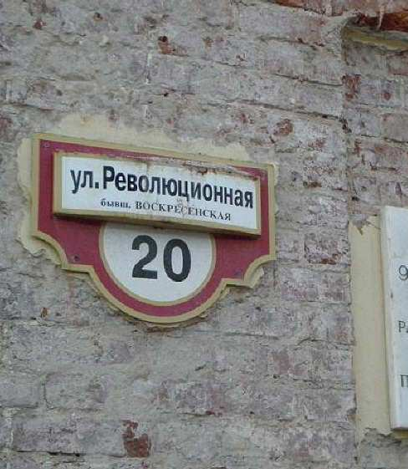
При церковном доме действовал небольшой приют для бездомных сирот, существовавший на пожертвования прихожан. На широкой мостовой близ храма (порой этот участок улицы именовали Воскресенской площадью) проходили праздничные гулянья.
А вот в революционном 1905 году Воскресенская церковь стала свидетельницей событий трагических. 9 декабря, в день общегородской демонстрации в поддержку стачечников Ярославской Большой мануфактуры, колонны митингующих, среди которых были тысячи ярославских рабочих и служащих, столкнулись на Воскресенской улице с отрядом казаков, присланных для их разгона. Рабочая дружина, охранявшая демонстрацию, открыла огонь. В ответ раздались залпы казачьего отряда. В тот день, вошедший в историю города как «Кровавая пятница», были убиты 6 человек, более двадцати получили ранения.

Slide 11
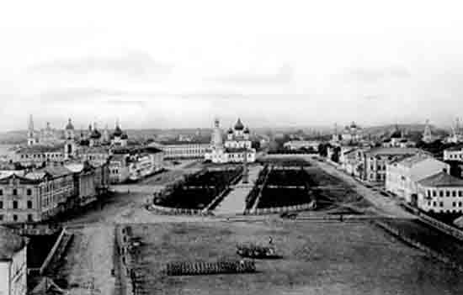

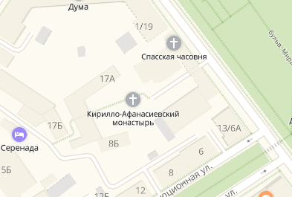
Площадь Челюскинцев
Вид на Плацпарадную площадь, конец XIX века
Современное название площади – площадь Челюскинцев – присвоено площади только в июне 1934 году
До 1918 года площадь состояла из двух отдельных площадей: Плацпарадной и Соборной площади.
В рассматриваемом нами квартале сохранились здания Кирилло-Афанасьевского монастыря (на фотографии слева)

Slide 12
Кирилло-Афанасиевский монастырь
Кирилло-Афанасиевский мужской монастырь в Ярославле был основан в 1616 году в память об освобождении России от поляков в период Смутного времени.
В 1691—1702 гг. на месте деревянных церквей были построены каменные храмы, существующие и поныне.
В 1930-х годах городские власти разобрали монастырскую колокольню, в храмах и кельях были устроены различные предприятия, в частности, там находилась администрация мебельной фабрики, в братских корпусах поселились люди. Были разрушены колокольни обоих храмов, внутри сделаны перестройки и перегородки, росписи были закрашены краской.
В 2005 году храмы монастыря вернули Русской православной церкви, монастырь, однако, находился в ужасающем состоянии.
В июне 2010 году, прямо во время богослужения, рухнула северная стена монастыря. Никто не пострадал.

Slide 13
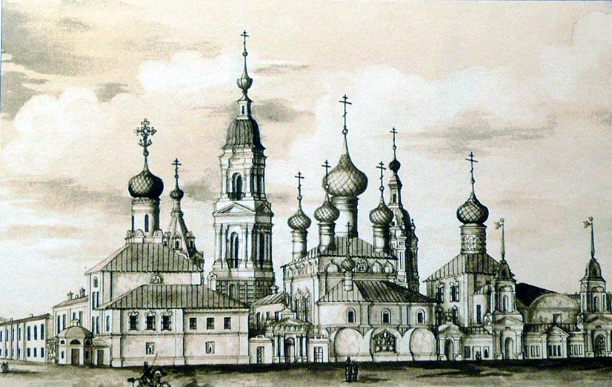
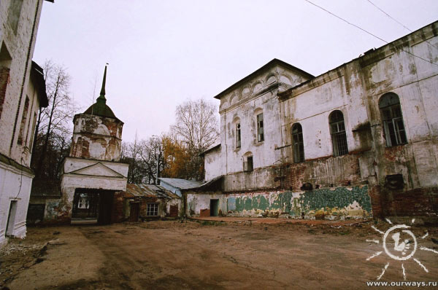
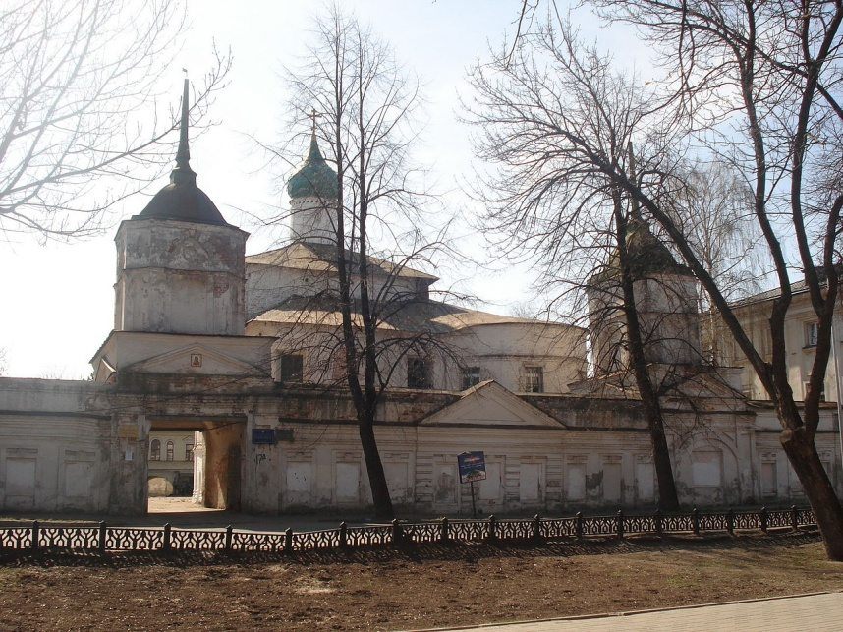
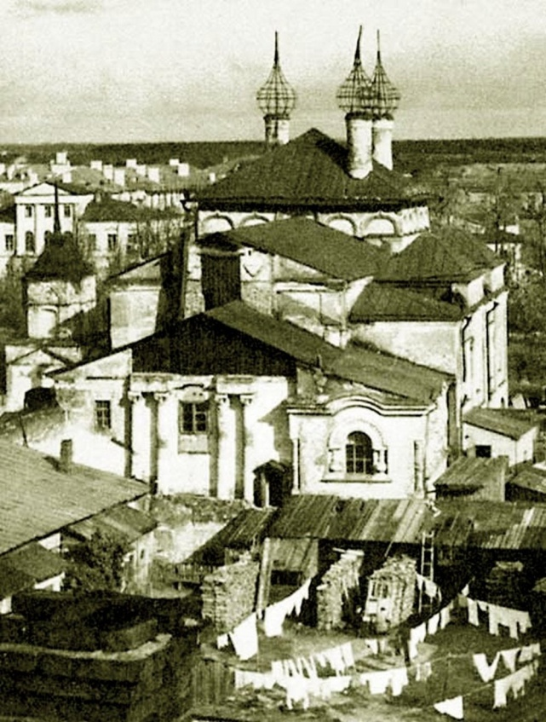
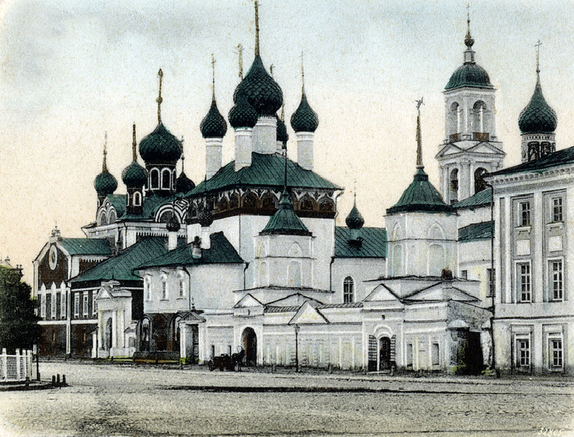
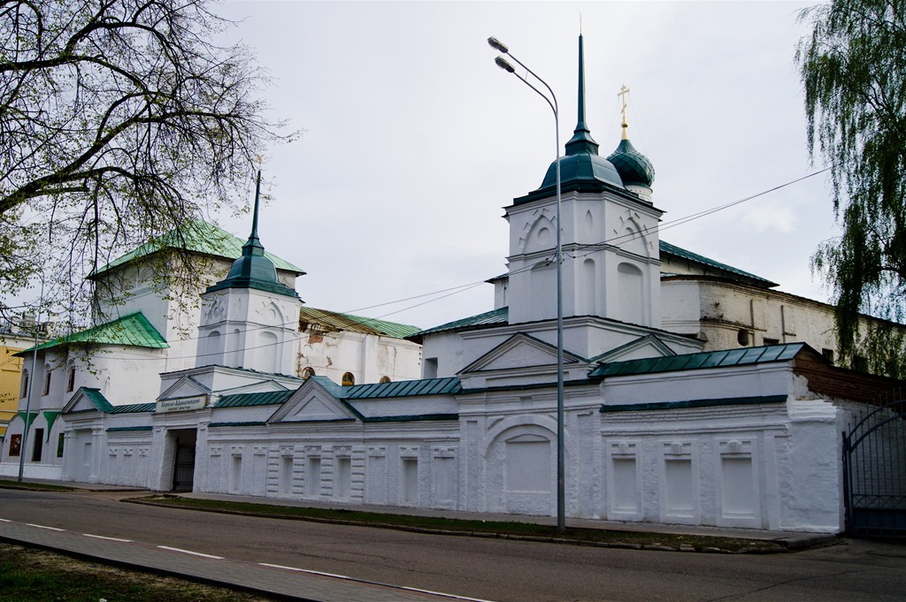
Кирилло-Афанасиевский монастырь
На акварели И. М. Белоногова (1851)
1990 год
1930-е годы
Воссозданный вид
Современный вид

Slide 14
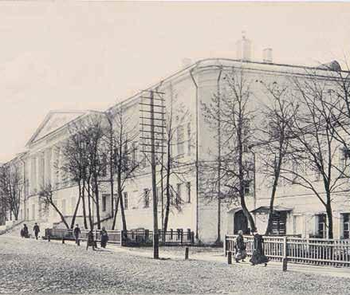
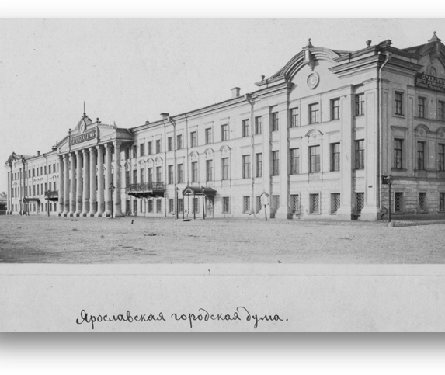
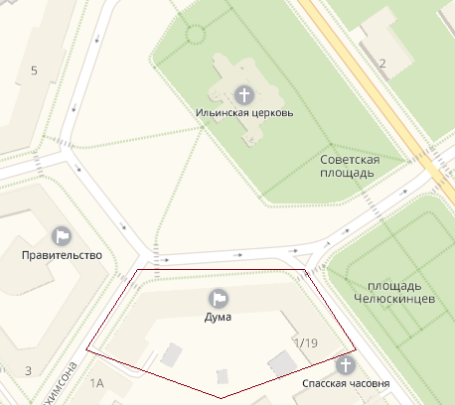
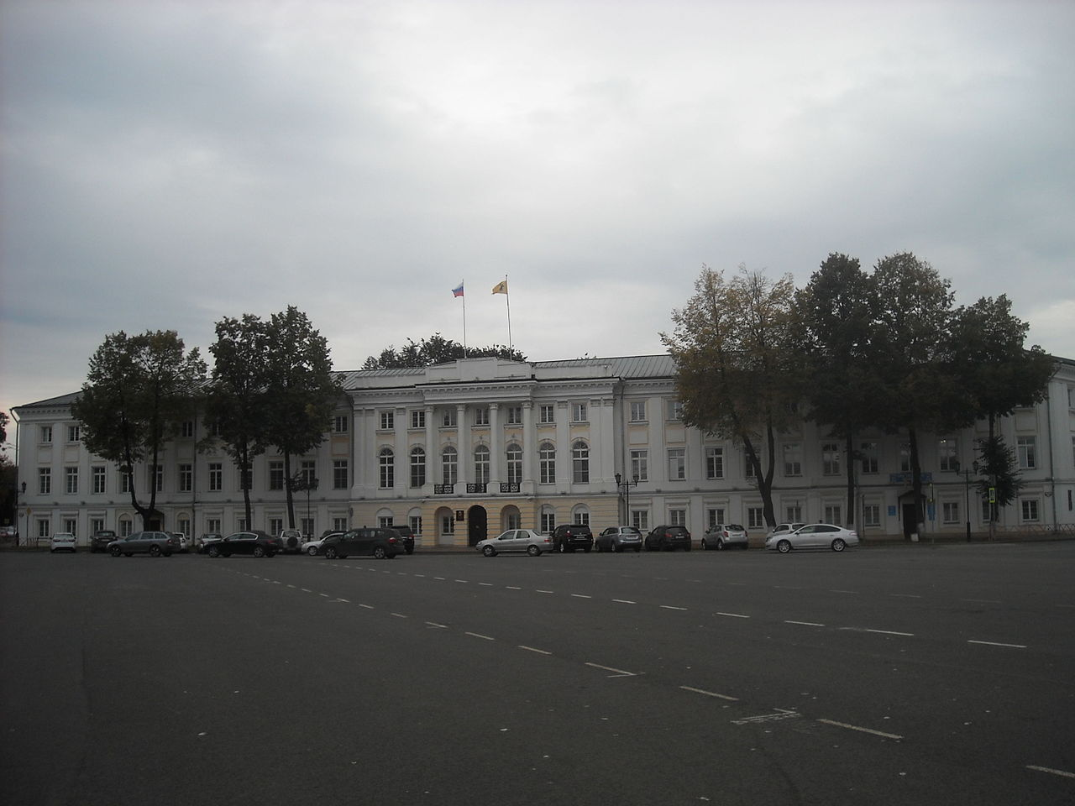
Площадь Советская 1/19 Здание казенных палат
Здание Губернского правления (Казенная палата) построено в 1785-1787 гг. по проекту ярославского губернского архитектора Э.И. Левенгагена. В XVIII и первой половине XIX века в ней размещались губернские учреждения и винный склад.
Здание является частью одного ансамбля административных зданий, расположенных на б. Ильинской площади. Проект площади был составлен знаменитым русским архитектором И.Е. Старовым.
В 1890-х годах часть здания была отведена под помещения Ярославской Губернской Архивной комиссии.
До 1957 года в здании бывшего Губернского правления находился Ярославский краеведческий музей, основанный в 1864 году.

Slide 15
Благодарим за внимание!!!
Изучайте историю вместе с нами, ведь это очень интересно!)))

Slide 16
Список используемой литературы
1."Путеводитель. Ярославль" /Под редакцией А.В.Федорчука- 2-е издание, переработанное и дополненное- Ярославль: Академия развития, 2007.-192с.: иллюстрированый.
2. Н.В.Дутов "Ярославль. Путеводитель по исторической части города от историка Н.В.Дутова" ООО "Российские справочники" 2015 г.(тираж 3000 экз.)
3.Н.В.Дутов "Ярославль: история и топонимика улиц и площадей города". Краеведческие хроники. Ярославль, 2012г.
4. Н.В.Дутов "Ярославль: история и топонимика улиц и площадей города". Краеведческие хроники. 2-е издание, исправленное и дополненное.Ярославль, Российские справочники, 2015г.
5. Различные статьи и заметки из старых газет и журналов.

Slide 17
6. https://yarwiki.ru/article/131/monastyr-kirillo-afanasevskij-v-yaroslavle#
7. https://www.yararchive.ru/publications/details/93/
8. https://www.yararchive.ru/publications/details/431/
9. https://nash-yaroslavl.ru/publ/pamjatniki_arkhitektury/
10. https://yargid.ru/blog/history_houses/50.html
11. http://old-yar.ru/story/94/
12. https://docplayer.ru/46420739-Arhitektura-provincii.html
13. https://openyar.ru/istoriya/item/1365-ulitsy.html
14. http://www.yarregion.ru/depts/dcul/tmppages/monument.aspx?newsID=607
15.https://ru.wikipedia.org/wiki

